Slide 1




ACTIVITÉ 2
PRÉPARER L’ENVIRONNEMENT
Compétences visées :
Présenter l’outil Talend Open Studio
Préparer l’environnement
Présenter l’interface de Talend Open Studio
Recommandations clés :
Révision générale du résumé théorique
Suivre les instructions du TP et organiser le dossier de travail
05 heures

Slide 2


CONSIGNES
Pour le formateur
Demander de répondre à chaque question directe
Demander d’argumenter la réponse
Demander de revoir la partie du cours concernée par la question
Demander de définir chaque mot clé de la question ainsi que la réponse
2- Pour l’apprenant
Répondre à chaque question directe
Argumenter la réponse
Revoir la partie du cours concernée par la question
Définir chaque mot clé de la question ainsi que la réponse

Slide 3
CONSIGNES
3 - Conditions de réalisation
Utilisation des supports pédagogiques fournis par le formateur
Suivi des instructions verbales ou écrites du formateur
Travail individuel / En groupe
Talend Open Studio
JDK
4 - Critères de réussite
Le stagiaire est-il capable de :
Présenter l’outil Talend Open Studio ?
Préparer l’environnement de travail?
Manipuler l’interface de Talend Studio ?

Slide 4


ACTIVITÉ n° 2
Exercices
Exercice 1
Suivez les étapes de téléchargement et d’installation de l’outil Talend Open Studio
Vérifiez l’existence du JDK sur votre machine avec une version supérieure ou égale à 11
Dans le cas contraire, suivez les étapes de téléchargement et d’installation du JDK11
Si vous avez plusieurs versions de JDK, configurer le JDK11
Ouvrez l’outil Talend Open studio
PARTIE 1

Slide 5
ACTIVITÉ n° 2
Exercices
Exercice 2
Dans ce deuxième TP, on enchaine sur l’initiation avec l’environnement TOS, pour savoir les éléments essentiels pour manipuler et pris en main de TOS. Le but de cette séance et de savoir comment :
Créer un raccourci de .bat sur le bureau
Ouvrir le TOS
Créer un nouveau Projet
Créer un Nouveau Job
Travailler avec la palette qui contient les composants.
Exécuter un job
PARTIE 1

Slide 6

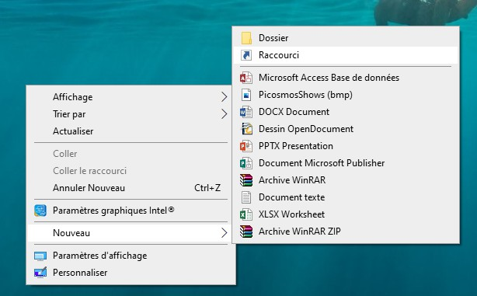
ACTIVITÉ n° 2
Correction
Exercice 2
Créer un raccourci de fichier .bat sur le bureau :
Puisque on a créé un fichier .bat pour lancer TOS, c’est mieux de créer un raccourci sur le bureau pour faciliter son ouverture
Cliquez sur bouton droite → Nouveau → Raccourci
PARTIE 1
Cliquez sur Parcourir pour préciser le chemin d’accès au fichier Start_Tos.bat

Slide 7

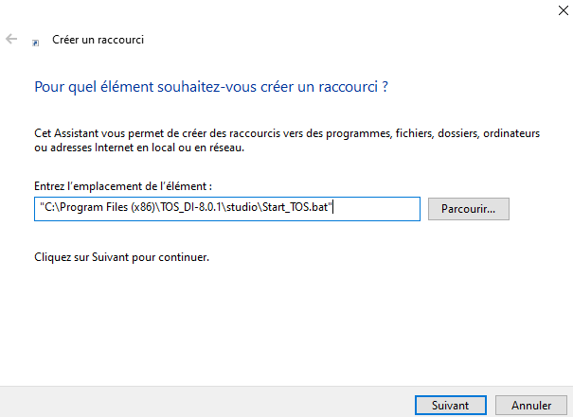

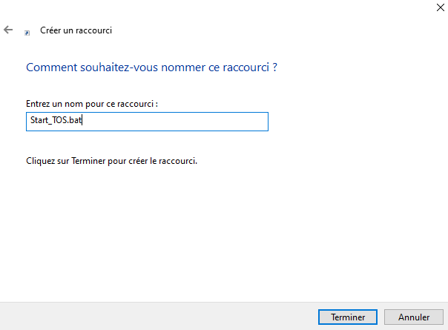
ACTIVITÉ n° 2
Correction
Exercice 2 : Suite
Dans notre cas, voici le chemin : "C:\Program Files (x86)\TOS_DI- 8.0.1\studio\Start_TOS.bat » → Suivant
Entrez le Nom du raccourci → Terminer
PARTIE 1

Slide 8



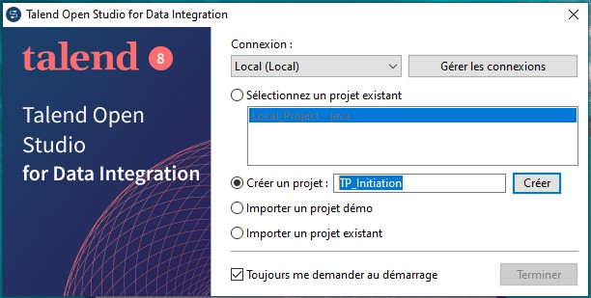

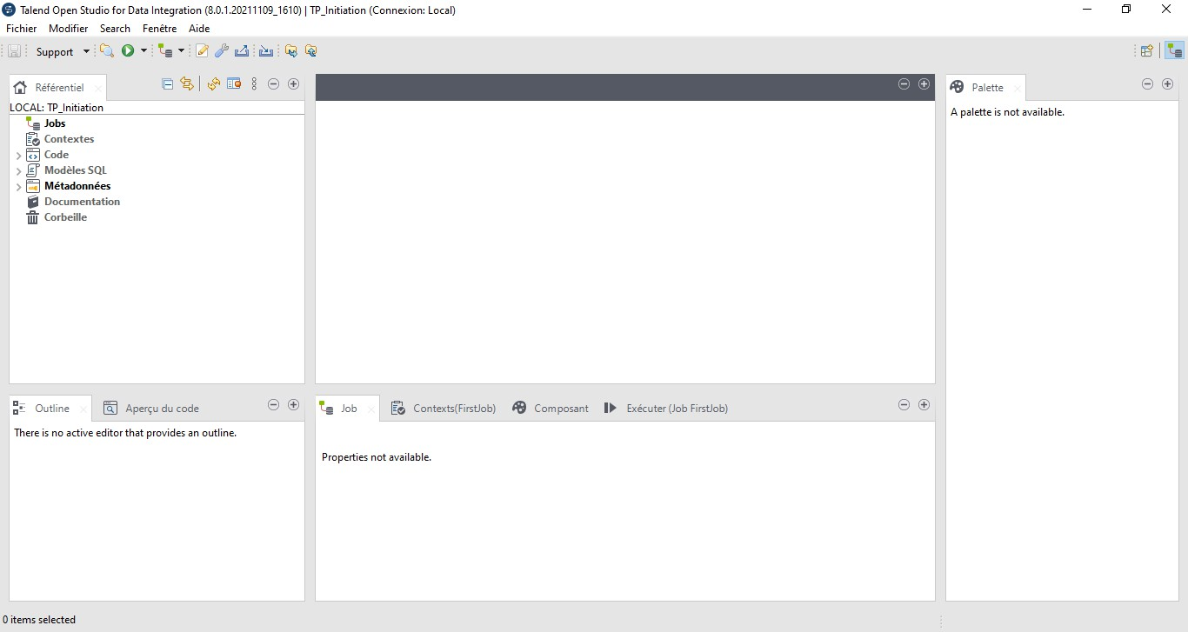
ACTIVITÉ n° 2
Correction
Exercice 2 : Suite
Ouvrir TOS :
Grace au raccourci, vous pouvez ouvrir votre TOS facilement.
Ouvrir TOS :
Cochez Créer un projet → Tapez «TP_Initiation» → Créer → Terminer
PARTIE 1

Slide 9

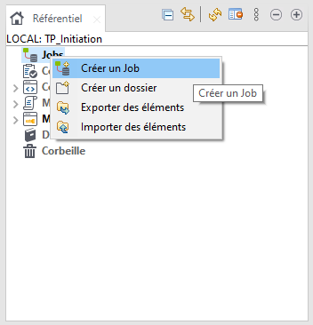

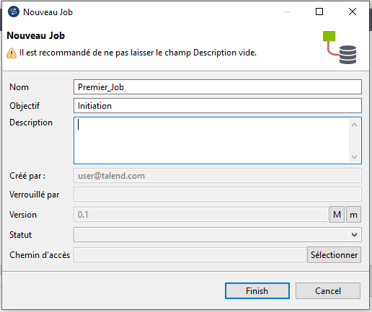
ACTIVITÉ n° 2
Correction
Exercice 2 : Suite
Créer un nouveau Job :
Dans le Référentiel → cliquez bouton droit sur Jobs → Créer un Job
Et renseignez les informations → Finish
PARTIE 1

Slide 10

ACTIVITÉ n° 2
Correction
Exercice 2 : Suite
Dans cette fenêtre vous remarquez qu’on a une case Version, vous pouvez augmenter la version après les modifications apportées au job à chaque fois, pour garder la traçabilité (vous pouvez revenir à la version précédente en cas de besoin)
La m minuscule : pour des petites modifications, exemples : ajout d’un nouveau champ filtres dans un traitement
La M majuscule : Pour les modifications majeures dans le traitement, exemple : suppression d’une jointure ou d’une table
PARTIE 1

Slide 11

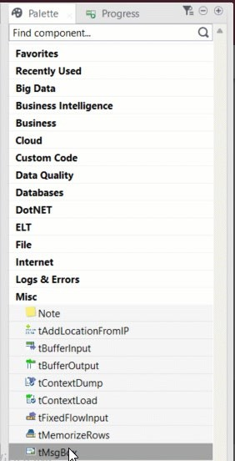
ACTIVITÉ n° 2
Correction
Exercice 2 : Suite
Ajouter votre premier composant :
Les composants du Studio Talend vous permettent d'effectuer des actions spécifiques. Vous pouvez les ajouter dans les Jobs.
Les Composants de TOS sont très nombreux, ils sont classés par catégorie dans la Palette, et vous permettent d'effectuer des actions spécifiques.
Par exemple, utilisez un tMsgBox pour afficher un court message
Dans la Palette, développez la famille Misc.
PARTIE 1

Slide 12

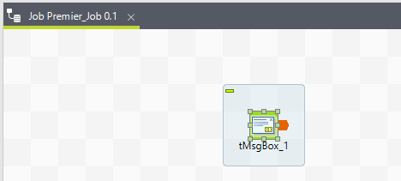

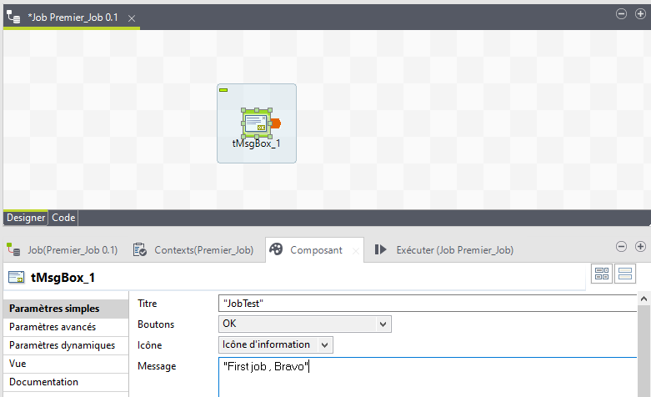
ACTIVITÉ n° 2
Correction
Exercice 2 : Suite
Glissez-déposez le composant tMsgBox dans l'espace de modélisation graphique (Designer).
Double-cliquez sur le tMsgBox → Dans le champ Title, saisissez un titre "JobTest"
Dans le champ Message, saisissez un message "First job, Bravo"
PARTIE 1

Slide 13

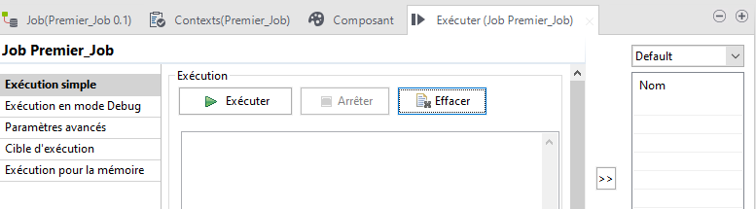

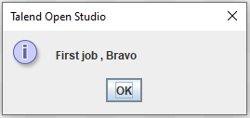
ACTIVITÉ n° 2
Correction
Exercice 2 : Suite
Dans la vue Exécuter, cliquez sur le bouton Exécuter pour jouer votre Job.
Résultats : Vous avez ajouté votre premier composant et l'avez utilisé pour afficher un message simple.
PARTIE 1

